Slide 1
프로그램 구조도 생성 코드 편집기
2021-04-23
김진희

Slide 2
프로젝트 주제 설명 및 선정 배경
개인적 공부 목적 HTML 테트리스 작성
소스코드가 많아져서 코드가 한 눈에 안 보이고,
유지 보수하기 어려웠다.
그래서 소스코드의 구조를 한 눈에 파악할 수 있도록 파워포인트를 통해 나름대로의 구조도를 작성하였는데
이렇게 만드는 것도 상당히 힘든 일이어서 자동으로 만들어주는 프로그램을 만들어보면 좋겠다는 생각에 만들어 보았다.

Slide 3
부분 시연

Slide 4
프로젝트 주제 선정 타당성
(1) 모델링 프로그램이 고작 1주일 프로젝트로 구현이 가능하다면 이미 존재하지 않을까?
(2) 이미 존재하지 않다면 왜 존재하지 않겠는가?
그래서 사전 조사를 해보았다.
조사를 잘 못 해서인지 모르겠지만, 찾아보니까 flow chart나 UML을 자동으로 그려주는 프로그램이 있기는 하지만 기능이 부실해서 못 써먹거나 유료이거나 하였다.
그리고 해석하는데에 진입 장벽이 상당히 있어 보여서, 이번 1주일이라는 시간을 통해서 최소 구조도라도 자동으로 만드는 나만의 모델링 도구를 만들어서 프로그램 개발에 유용하게 사용하고자 한다.

Slide 5
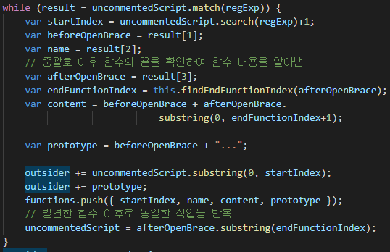
프로그램 동작 방식 (부분 시연 후 페이지)
자바스크립트 소스 코드 읽기
정규표현식으로 함수를 찾고 함수와 함수 바깥의 코드를 분리하여 배열에 넣는다.
함수를 배열에 넣고, 함수 부분을 다음과 같은 형태로 대체 function init() {...}

Slide 6
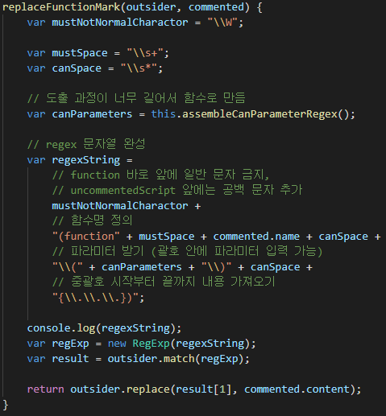
프로그램 동작 방식 (이어서)
프로토타입 (function init() {...}) 으로 교체한 자리 파일로 저장하려면? 프로토타입을 정규식으로 다시 찾아서 replace 한다.
함수를 분석하기 이전에는 주석을 모두 제거한 문자열을 얻고, 분석 이후 주석을 다시 복원한다.

Slide 7
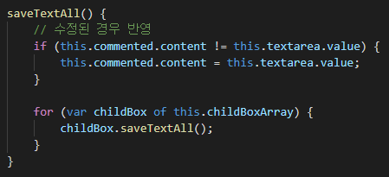
프로그램 동작 방식 (이어서)
분할한 코드 부분을 가지고서 사각형 박스를 만들고, 코드 부분을 분석해서 호출되는 다음 함수를 알아내고 다음 함수에 대한 사각형이 그려지는 것을 반복한다.
함수 바깥이나 함수 내용을 수정하고 저장하면 그 내용이 모두 반영되어서 저장한다. (최종 시연) 이론 설명: 이와 같이 자료를 담는 구조를 트리 구조라 하며, 이러한 함수 호출 방식을 재귀 호출이라 한다. 박스 클래스에 저장된 문자열과 메인 코드 전역 배열에 저장된 코드는 동일한 레퍼런스이므로 이와 같이 구현할 수 있다.
박스 수정 내용 반영
하위 박스에 대해서도 연달아 반영

Slide 8
프로그램 동작 방식 (요약)
소스코드 읽기
함수와 함수 바깥코드를 분리해서 배열에 저장
제일 먼저 실행되는 코드부터 시작해서 박스를 만들고 실행되는 코드에 대한 박스 생성을 반복
저장 시 모든 박스의 텍스트를 저장함

Slide 9
개선 사항
많이 손 봐서 많은 작품이지만 여전히 일부

